Slide 1
需求工程相关概念简介
软件开发的目标是满足用户的需要，用户的需要通过需求规格（软件的需求）来描述。
软件需求：
（1）用户解决某一问题或达到某一目标所需要的软件功能。
（2）系统或者系统构件为了满足合同、规约、标准或其它正式实行的文档而必须满足或具备的软件功能。
好的需求应该做到：内涵一致，外延完整。

Slide 2
无歧义. （1）自然语言；（2）涉众不同角度；等
完整性. （1）用户本身因素；（2）需求存在抽象层次
一致性. 功能需求-用户需求-业务需求（仍然是层次）
可检验. 量化、可测试
确定性. 所有可能情况下，系统做什么。条件分支有出口
可跟踪性. 抽象层次降低及随后的设计实现过程中.
正确性. 用户需求到功能需求的映射
可行性.每项需求可以在系统或限定的环境范围内实施.
必要性. 用户真正需要的，每项需求可追溯到某输入要求

Slide 3
需求的层次
业务需求
项目视图与范围文档
用户需求
质量属性
用例、脚本文档
其它非功能需求
系统需求
约束条件
功能需求
软件规格说明

Slide 4
1. 业务需求（business requirement） ：组织机构或客户对系统、产品高层次的目标要求，通常来自项目投资人、购买产品的客户、实际用户的管理者、市场营销部门或产品策划部门。在项目或系统的前景文档（Vision Document）中描述。
业务需求描述了组织为什么要开发一个系统，即组织希望达到的目标。使用前景和范围（vision and scope）文档来记录业务需求，这份文档有时也被称作项目轮廓图或市场需求（project charter 或 market requirement）文档。 （这里的Business更具有商务意味）
2. 用户需求（user requirement） ：用户要求系统或产品必须能够完成的任务，描述的是用户目标。Use Cases 、Scenario等响应表达用户利用系统能够做什么。

Slide 5
3. 功能需求（functional requirement） ：（行为需求），产品必须完成的软件功能，用户利用功能可以完成业务目标。
通过描述产品“应该”完成的行为，来规定开发人员需要实现什么。
4.系统需求（system requirement）：用于描述包含多个子系统的产品（即系统）的顶级需求。
系统可以只包含软件系统，也可以既包含软件又包含硬件子系统。人也可以是系统的一部分，某些系统功能可能由人来承担。
5.质量属性（quality attribute）：对产品的功能描述作了补充，它从不同方面描述了产品的各种特性。这些特性:
功能性、可靠性、可用性、有效性、可维护性、可移植性.（ ISO9126）
（回答的问题：如何使这个系统能在实际环境中运行？）

Slide 6
6. 限制条件（约束，constraint）：限制了开发人员设计和构建系统时的选择范围。
不影响系统的外部行为。
设计选择约束、开发过程约束、规章制度和标准。
7.一个软件开发项目中通常还包括其它类型的需求，如开发环境需求，进度或预算限制，帮助新用户跟上进度的培训需求等。这些都属于项目需求而不是产品需求，因此不属于软件需求的讨论范围。
软件开发团队（需求）与其它部门相关：用户、技术支持、硬件工程、采购、系统工程、市场、管理、法律等等.
需求存在不同抽象级别，与一个软件系统相关的角色多，用“涉众” 一词，stakeholder，利益相关者。

Slide 7
需求路径
涉众需要
系统特性
软件需求

Slide 8
涉众需要：系统必须解决的业务或运行问题。不易把握，用户需求表达经常模棱两可、模糊不清。
“我们需要简单的方法来解决库存管理”；
“希望系统为我们带来明显的效益”；
“这个系统要体现了大数据理念及相关技术的应用”；
“关键数据只能我看到”；
“数据录入别给我增加工作负担”；
需要转化（变换）为系统特性。

Slide 9
系统特性：系统为了完成涉众的一个或多个需要而提供的服务。
库存管理：及时提供库存的最新状况
工资管理：提供到目前为止的金额分类扣除报告
缺陷跟踪：提供缺陷走势数据，评估产品质量
智能家居：长期外出时的设置
虽然从软件系统的角度描述，但仍需要进一步明确、细化，形成软件需求。

Slide 10
需求工程的任务
应用已经证实有效的方法、技术进行需求分析，确定客户需求，帮助分析人员理解问题，并定义目标系统的所有外部特征。
（1）需求开发：
需求获取 交流、对现有系统观察、对任务进行分析等
需求建模 需求的抽象描述，概念模型，最终用户可见
规格说明 精确描述，用户与开发者之间的协议
需求验证 测试、评审等手段，确保正确、完整、一致
（2）需求管理：
基线建立 所有相关人员达成共识的需求，明确的需求
需求跟踪 确保用户所有需求被正确地应用、体现。
变更控制 需求发生变化时，控制影响范围。

Slide 11
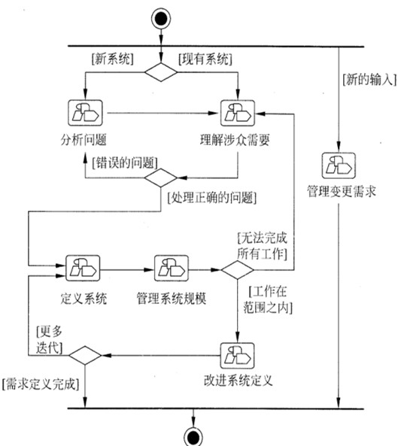
RUP需求工作流：

